Slide 1
Приложение погоды для TVoS

Slide 2
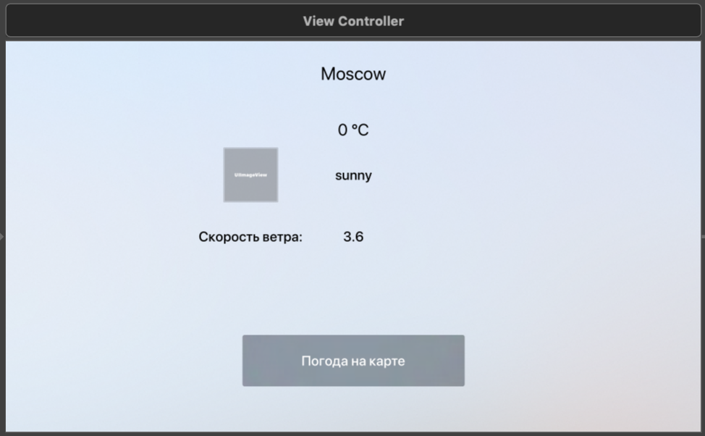
Разработка
Для начала создаем View

Slide 3
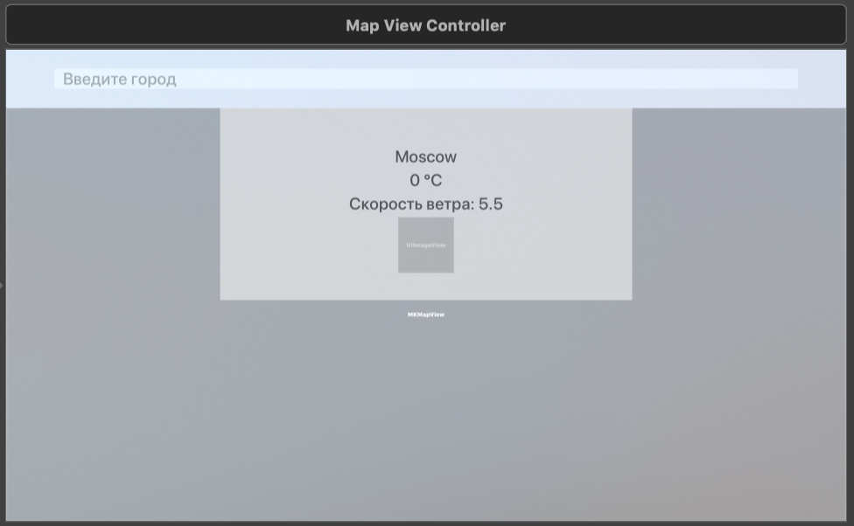
Разработка
В данном приложении, мы будем использовать 2 экрана, поэтому создаем 2 view

Slide 4
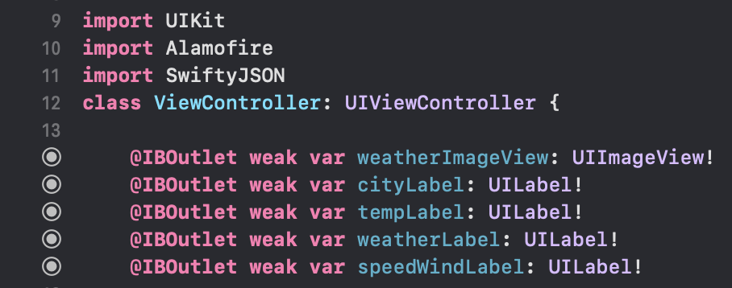
Разработка
Импорт библиотек и подключение элементов с View

Slide 5
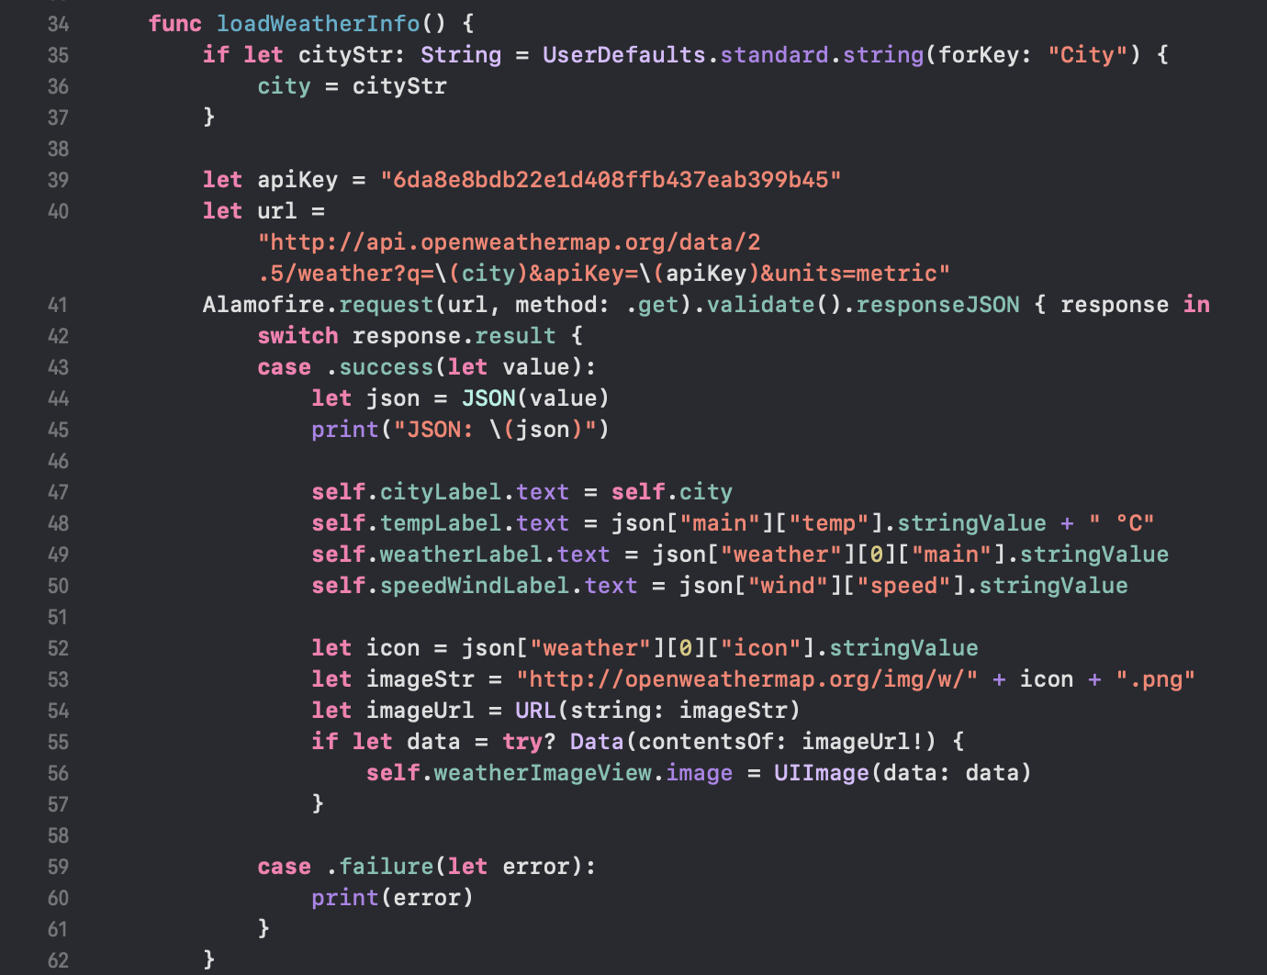
Разработка
Создаем функцию, для получения данных о погоде

Slide 6
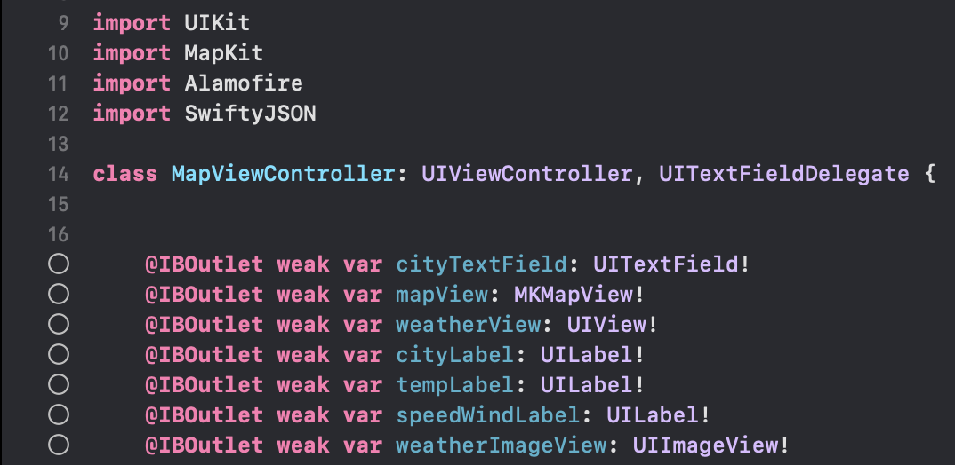
Разработка
Подключение элементов View, ко 2 View

Slide 7
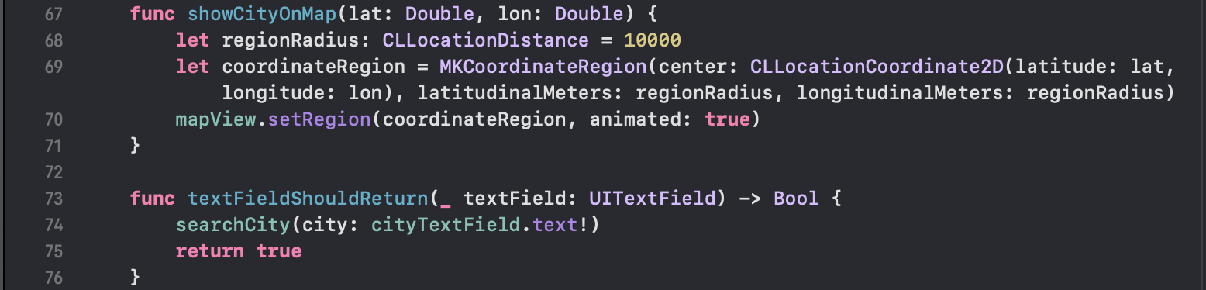
Разработка
Функция для отображения региона на карте
И функция для textField

Slide 8
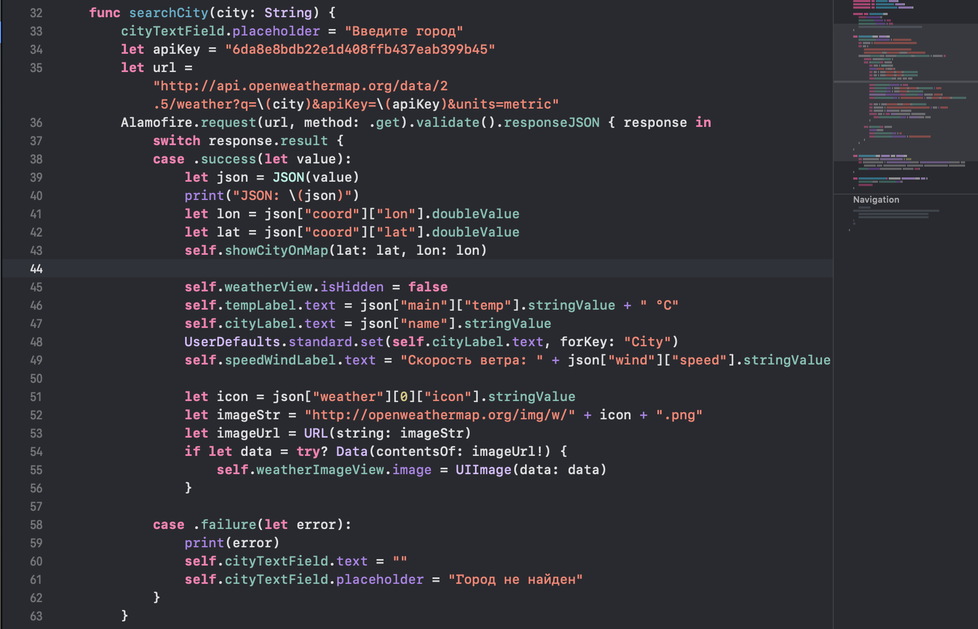
Разработка
Функция отображения информации о конкретном городе

Slide 9
Спасибо за внимание

